Slide 1
LEZIONE N.20 - 21 I PRONOMI INDIRETTI INS. LUCIANA DE BENEDETTI 22/05/20 26/05/20

Slide 2
I PRONOMI INDIRETTI SOSTITUISCONO NOMI DI PERSONE, ANIMALI O COSE.
SVOLGONO LA FUNZIONE DI COMPLEMENTO DI TERMINE E RISPONDONO ALLA DOMANDA A CHI? A CHE COSA?
SI USANO QUANDO IL VERBO E’ SEGUITO DALLA PREPOSIZIONE A
ES. 1 – MIRIANA HA TELEFONATO (A CHI?) A LUCA.
MIRIANA HA TELEFONATO A LUI. MIRIANA GLI HA TELEFONATO.
IN QUESTO CASO I PRONOMI INDIRETTI "A LUI" E "GLI" SOSTITUISCONO IL
COMPLEMENTO DI TERMINE A LUCA.
ES. 2 – SCRIVO UN MESSAGGIO (A CHI?) A TE E A MARCO.
SCRIVO UN MESSAGGIO A VOI. VI SCRIVO UN MESSAGGIO.
IN QUESTO CASO IL PRONOMI INDIRETTI "A VOI" E "VI" SOSTITUISCONO IL
COMPLEMENTO DI TERMINE A TE E A MARCO.

Slide 3
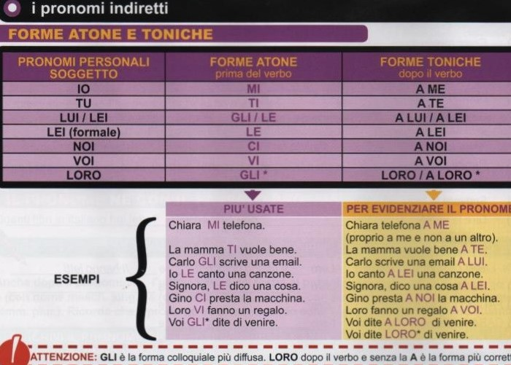
I PRONOMI INDIRETTI ESISTONO IN DUE FORME:
1-FORMA ATONA: SI USA PRIMA DEL VERBO ED E’ PIU’ USATA: MI TI GLI/LE CI VI GLI*
2-FORMA TONICA: SI USA DOPO IL VERBO ED E’ MENO USATA: A ME A TE A LUI/A LEI A NOI A VOI LORO/A LORO

Slide 4
GLI ITALIANI USANO DI PIU' I PRONOMI INDIRETTI ATONI MI TI GLI/LE CI VI LORO, INFATTI RARAMENTE DICONO FRASI COME "LA MAMMA VUOLE BENE A ME"; GLI ITALIANI PREFERISCONO DIRE "LA MAMMA MI VUOLE BENE"
LA SOSTITUZIONE E’ MOLTO SEMPLICE DA FARE. BASTA RICORDARE CHE:
MI = A ME TI = A TE GLI = A LUI LE = A LEI CI = A NOI VI = A VOI LORO
MARIO SCRIVE A ME = MARIO MI SCRIVE
MATTEO HA TELEFONATO A TE = MATTEO TI HA TELEFONATO
MARCO PARLA A SUO FRATELLO (A LUI) = MARCO GLI PARLA
MARCO PARLA A SUA SORELLA (A LEI) = MARCO LE PARLA
RITA HA SCRITTO A ME E A MIA MADRE (A NOI) = RITA CI HA SCRITTO
MARTA RISPONDE A TE E ALLA TUA AMICA (A VOI) = MARTA VI RISPONDE
LA MAESTRA PARLA AI SUOI STUDENTI (A LORO) = LA MAESTRA PARLA LORO
OSSERVA! IL PRONOME INDIRETTO DI 3^ PERSONA PLURALE "LORO" SI USA SEMPRE DOPO IL
VERBO.

Slide 5
RISPONDI UTILIZZANDO I PRONOMI INDIRETTI SINGOLARI MI (a me) / TI (a te)
MI TELEFONI STASERA O DOMANI? SI', TI TELEFONO DOMANI.
MI MANDI UN SMS O UNA MAIL?
TI MANCA IL TUO PAESE?
TI PIACE IL CORSO DI ITALIANO?
QUANDO MI RISPONDI?
TI SERVE UN DIZIONARIO?
MI PRESTI LA MACHINA O LA BICI?
TI BASTANO I SOLDI?

Slide 6
RISPONDI UTILIZZANDO I PRONOMI INDIRETTI PLURALI CI (a noi)/VI (a voi)
CI TELEFONI STASERA O DOMANI? VI TELEFONO STASERA.
CI MANDATE UNA MAIL O UN FAX?
VI MANCANO I VOSTRI AMICI?
VI PIACCIONO I TORTELLINI?
CI PORTI DA MANGIARE O DA BERE?
VI PREPARO UN TE' O UN CAFFE'?
CI BASTA UN'ORA PER IL TEST?
VI SERVONO QUESTI VESTITI?

Slide 7
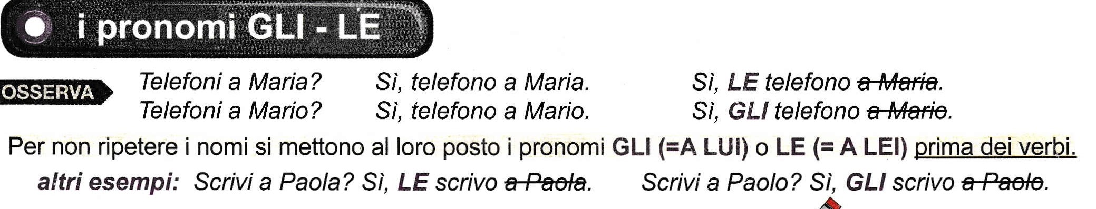
RISPONDI SI' O NO. USA I PRONOMI GLI (a lui) / LE (a lei)
SCRIVI A TUA SORELLA? NO, NON LE SCRIVO.
SCRIVI A TUO FRATELLO?
PARLI AL TUO CANE?
PARLI ALLA TUA GATTA?
TELEFONI A TUA NONNA?
TELEFONI A TUO NONNO?
RISPONDI A TUO PADRE?
RISPONDI A TUA MADRE?
A LEO PIACE IL CALCIO?
A LEA PIACE IL CALCIO?

Slide 8
COMPLETA CON I PRONOMI INDIRETTI GLI – LE- LE formale
E' IL COMPLEANNO DI PAOLO, …..HO REGALATO UN LIBRO. HA DETTO CHE ……E' PIACIUTO.
VADO A TROVARE LA NONNA, ….. PORTO UNA ROSA E …. FACCIO UN PO' DI COMPAGNIA.
DOTTORE, ….. POSSO FARE UNA DOMANDA?
HO VISTO TUO FRATELLO, …. HO SPIEGATO TUTTO E …. HO CHIESTO SCUSA.
E' UN GRANDE AMICO, ….. VOGLIO MOLTO BENE E … CHIEDO SEMPRE CONSIGLI.
PENSA MOLTO A SUA MADRE, … TELEFONA SPESSO E … MANDA UN PACCO OGNI MESE.
SIGNORA, …. CONSIGLIO QUESTO FORMAGGIO, …. POSSO FARE UN BUON PREZZO.

Slide 9
RISCRIVI UTILIZZANDO I PRONOMI INDIRETTI ATONI MI – TI – GLI /LE - CI – VI - LORO
HAI DETTO A ME UNA BRUTTA PAROLA. MI HAI DETTO UNA BRUTTA PAROLA.
HA PORTATO A ME E A MIA SORELLA UN BEL VESTITO.
HO RESTITUITO A MARIA TUTTI I SOLDI.
HANNO DATO AL RESPONSABILE UN DIFFICILE INCARICO.
AI RAGAZZI HO PROMESSO UN BEL REGALO.
ABBIAMO OFFERTO A TE QUESTA POSSIBILITA'.
CHIEDO A TE E A FEDERICO DI AIUTARMI.

